Slide 1
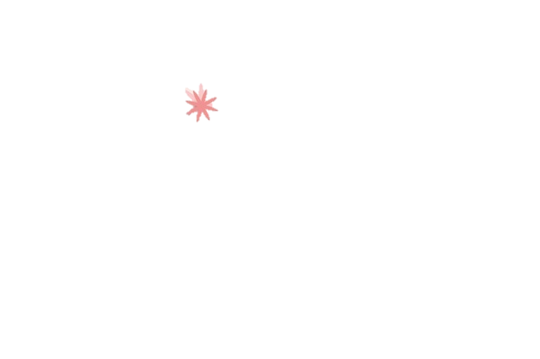







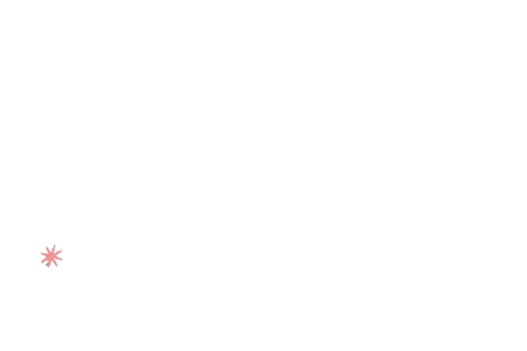


Dia das Mães:
Intenção de Consumo e de Comemorações dos Residentes de Bonito/MS 2021

Slide 2

Quais as expectativas para o dia das mães de 2021?
Melhores que em relação ao ano de 2020;
No entanto, o cenário ainda está muito instável e volátil;
Isto porque, qualquer alteração de cenário, pode interferir nas expectativas da população e consequentemente em suas decisões de compra;
Nota-se ainda, que apesar das interferências de cenário, tem ocorrido um maior estímulo para a compra de presentes, dado o maior apelo emocional em meio a pandemia do coronavirus (covid-19);
As comemorações tenderão a ocorrer e percebe-se, mesmo que de uma forma mais intimista, o crescimento gradativo dessas propensões, em relação ao ano passado.

Slide 3


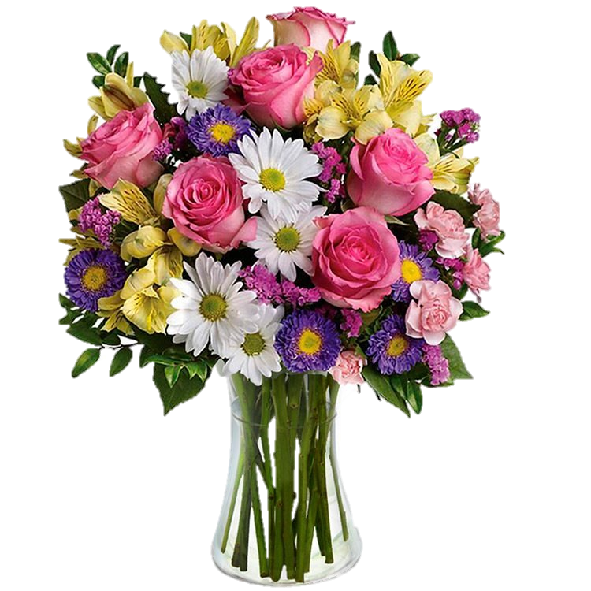
CENÁRIO 1
O dia das mães poderá movimentar na economia de Bonito cerca de R$2,39 milhões, enquanto no ano passado esse valor foi de R$499,75 mil. Em relação a 2019, poderá haver aumento de 19%
Presentes
70% presentearão
Gasto médio: R$137,78
Movimentação: R$1,01 milhão
Comemorações
70% comemorarão
Gasto médio: R$195,54
Movimentação: R$1,38 milhão
Gasto total com presentes + comemoração
R$333,32

Slide 4
CENÁRIO 2
Caso não houvesse um cenário com maiores restrições ou com os reflexos das recentes suspensões do atendimento presencial do comércio, a movimentação financeira poderia ser 46% maior em relação a projeção e alcançar o valor de R$3,49 milhões
Presentes
83% presenteariam
Gasto médio: R$179,61
Movimentação: R$1,54 milhão
Comemorações
83% comemorarão
Gasto médio: R$242,02
Movimentação: R$1,95 milhão
Gasto total com presentes + comemoração
R$421,63

Slide 5



Os artigos do vestuário estão dentre as preferências dos filhos nas compras de presentes...71% dessas compras serão realizadas pela internet, além disso Bonito e Corumbá são os dois munícipios com maior dúvida referente ao que comprar. Em Bonito, essas dúvidas alcançaram 55% da população.
Bolsas/acessórios
(10%)
15% comprarão presencialmente de uma loja física
Perfumes/cosméticos (6%)
71% comprará pela internet
10% comprarão a distância de uma loja física
Artigos do vestuário (26%)
84% entregarão o presente, presencialmente
Flores/Cesta café ou de chocolates (1%)

Slide 6





No momento das compras, o pagamento à vista, com desconto e o atendimento serão os principais atrativos considerados...
Pagamento à vista, com desconto (57%)
Parcelamento
(10%)
Biossegurança
(1%)
Atendimento
(2%)

Slide 7

Como serão as comemorações?
91,4% dos filhos pretendem passar o dia reunido com a família/mãe;
2,15% pretende comprar ingredientes para que a mãe possa preparar sua própria refeição;
Para 2,15% as comemorações serão a distância (telefone, vídeo chamada...)
Caso não houvesse a pandemia ou medidas mais restritivas, 9% comemoraria com mais familiares…

Slide 8


Destaques
Os maiores gastos médios com presentes ocorrerão em Três Lagoas (R$178,45) e Ponta Porã (R$172,00);
No que diz respeito os gastos médios com comemorações, houve destaque para Bonito (R$195,54) e Dourados (R$156,69);
Os maiores crescimentos da movimentação financeira ocorrerão em Bonito e Três Lagoas;
Dentre os principais motivos para àqueles que não presentearão estão: falecimento da mãe e questões financeiras.

Slide 9
Resumo Cenário 1
Cidades | 2021 Cenário 1 |  |  | 2020
 | % de pessoas que irão as compras | Gasto Médio R$ | Movimentação total R$ | % de pessoas que irão as compras | Gasto Médio R$ | Movimentação total R$
Bonito | 69,92% | 137,78 | 1.012.349 | 35,34% | 115,00 | 427.616
Campo Grande | 52,50% | 113,00 | 22.345.244 | 49,02% | 125,97 | 23.129.541
Corumbá/Ladário | 64,18% | 161,20 | 6.192.866 | 49,67% | 122,94 | 4.045.121
Coxim | 31,48% | 147,65 | 751.760 | 40,59% | 132,02 | 823.149
Dourados | 63,53% | 143,78 | 8.741.609 | 38,72% | 103,82 | 4.331.521
Ponta Porã | 48,12% | 172,00 | 3.563.019 | 35,90% | 110,50 | 1.650.461
Três Lagoas | 68,16% | 178,45 | 5.544.668 | 37,22% | 121,72 | 2.372.245
Total dos Municípios pesquisados | 54,95% | 148,55 | 48.151.514 | 41,18% | 119,44 | 36.779.654
MS | 54,95% | 148,55 | 101.070.531 | 41,18% | 119,44 | 63.553.955
Cidades | 2021 Cenário 1 |  |  | 2020
 | % de pessoas que Comemorarão | Gasto Médio R$ | Movimentação total R$ | % de pessoas que Comemorarão | Gasto Médio R$ | Movimentação total R$
Bonito | 69,92% | 195,54 | 1.375.744 | 11,28% | 86,02 | 72.134
Campo Grande | 37,78% | 129,68 | 18.817.045 | 52,10% | 97,97 | 17.916.849
Corumbá/Ladário | 62,69% | 135,23 | 5.615.647 | 63,58% | 99,92 | 3.488.374
Coxim | 22,96% | 112,45 | 424.406 | 31,37% | 139,49 | 281.325
Dourados | 56,02% | 156,69 | 9.377.426 | 42,48% | 101,51 | 1.826.101
Ponta Porã | 36,47% | 117,25 | 1.861.526 | 21,61% | 103,21 | 222.792
Três Lagoas | 65,54% | 155,51 | 5.889.406 | 39,85% | 97,25 | 667.487
Total dos Municípios pesquisados | 46,93% | 145,16 | 43.361.201 | 38,44% | 92,58 | 24.475.062
MS | 46,93% | 145,16 | 90.856.583 | 38,44% | 92,58 | 29.856.163

Slide 10
Resumo Cenário 2
Cidades | 2021 Cenário 2 |  |  | 2020
 | % de pessoas que irão as compras | Gasto Médio R$ | Movimentação total R$ | % de pessoas que irão as compras | Gasto Médio R$ | Movimentação total R$
Bonito | 83,46% | 179,61 | 1.535.622 | 35,34% | 115,00 | 427.616
Campo Grande | 52,22% | 110,32 | 21.694.396 | 49,02% | 125,97 | 23.129.541
Corumbá/Ladário | 67,91% | 160,00 | 6.598.084 | 49,67% | 122,94 | 4.045.121
Coxim | 28,89% | 154,37 | 728.753 | 40,59% | 132,02 | 823.149
Dourados | 71,43% | 158,88 | 10.829.711 | 38,72% | 103,82 | 4.331.521
Ponta Porã | 34,96% | 178,39 | 2.657.736 | 35,90% | 110,50 | 1.650.461
Três Lagoas | 80,90% | 178,96 | 6.851.839 | 37,22% | 121,72 | 2.372.245
Total dos Municípios pesquisados | 57,02% | 156,68 | 50.896.140 | 41,18% | 119,44 | 36.779.654
MS | 57,02% | 156,68 | 110.532.429 | 41,18% | 119,44 | 63.553.955
Cidades | 2021 Cenário 2 |  |  | 2020
 | % de pessoas que Comemorarão | Gasto Médio R$ | Movimentação total R$ | % de pessoas que Comemorarão | Gasto Médio R$ | Movimentação total R$
Bonito | 83,46% | 242,02 | 1.954.630 | 11,28% | 86,02 | 72.134
Campo Grande | 42,22% | 128,26 | 20.559.427 | 52,10% | 97,97 | 17.916.849
Corumbá/Ladário | 81,34% | 139,77 | 7.126.786 | 63,58% | 99,92 | 3.488.374
Coxim | 28,52% | 159,60 | 724.713 | 31,37% | 139,49 | 281.325
Dourados | 65,41% | 174,49 | 11.992.290 | 42,48% | 101,51 | 1.826.101
Ponta Porã | 29,70% | 143,68 | 1.831.505 | 21,61% | 103,21 | 222.792
Três Lagoas | 81,27% | 175,89 | 7.698.278 | 39,85% | 97,25 | 667.487
Total dos Municípios pesquisados | 54,19% | 167,44 | 51.887.629 | 38,44% | 92,58 | 24.475.062
MS | 54,19% | 167,44 | 116.706.416 | 38,44% | 92,58 | 29.856.163

Slide 11








REALIZAÇÃO
PARCEIROS
Apoio:
Coordenação e execução da pesquisa de campo
Coordenação e execução da pesquisa de campo
COORDENAÇÃO E ANÁLISE DA PESQUISA
Daniela Teixeira Dias – IPF/MS
Vanessa Schmidt - SEBRAE/MS
EQUIPE TÉCNICA – APOIO
Leandro Lins– ÓTIMA Consultoria e Inteligência de Mercado
Rodrigo Maia Marcelo Pirani – SEBRAE/MS
Sandra Amarilha – SEBRAE/MS
Isabela Carvalho Fernandes – SEBRAE/MS
Priscila Amanda Ducatti – SEBRAE/MS
Henrique Aukar – IPF/MS

Slide 12
OBJETIVO DA PESQUISA
Avaliar as intenções de consumo e de comemoração dos residentes de Mato Grosso do Sul para o Dia das Mães (2021)
MÉTODO
*Quantitativo;
*Aplicação de 1.696 questionários semiestruturados (com perguntas abertas e fechadas) – perfil, comportamento e gastos – de 30 de março a 15 de abril;
*95% de confiança;
*A depender do municípios, as margens de erro variaram entre 5% e 6%, para viabilizar a pesquisa;
*Campo Grande, Dourados, Corumbá/Ladário, Bonito, Coxim, Três Lagoas e Ponta Porã;

